Slide 1
Midterm Report
E073000011 | M10723108 | M10707320
陳威政 | 劉士鋐 | 潘立玄
Neural
2019
Network

Slide 2
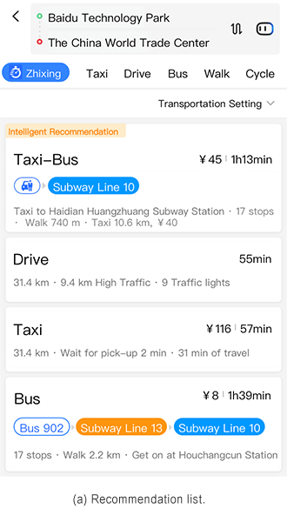
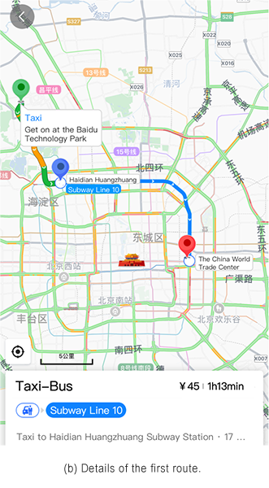
大綱
題目敘述：根據用戶當前位置以及目標地點，協助用戶制定合適的交通計畫，包括：步行、自行車、公車等。
根據用戶輸入，系統推薦之結果 ->
Notes:
在2018年初，百度地图发布了基于上下文感知的多模式交通推荐服务，如图1所示。在去年，该服务已经回答了超过一亿条路线规划请求，为超过一千万不同用户提供服务。

Slide 3
大綱
競賽目標：此次競賽有兩個目標任務，因任務二為開放性題目，故不列入討論
根據百度地圖蒐集的歷史用戶行為數據來預測一組用戶資料，判斷其最適合的交通計畫
資料結構：
資料分為訓練資料以及測試資料兩大類，分別涵蓋了 2018/10/1~2018/11/30的資料以及 2018/12/1~2018/12/7 的資料。 (query.csv, plan.csv, click.csv)
在訓練資料中包含了三種類型的數據，查詢紀錄 (query)、推薦紀錄 (plan)、點擊紀錄 (click)
在測試資料中包含了兩種類型的數據，查詢紀錄 (query)、推薦紀錄 (plan)
每個紀錄基本會包含一組編碼 (sid) 以及執行當下的時間 (req_time, click_time, plan_time)
另外還有提供跟使用者屬性相關的數據 (profile.csv)
衡量依據： Weighted-F1

Slide 4
資料結構 - query
每一筆 query 代表了百度地圖用戶的一次路線搜尋，資料型態如下：
訓練集中一共有 500,000 筆資料，測試集中則有 94358 筆
訓練集中 pid 遺失 163979 筆，測試集中則遺失 31447 筆（約三成的數據）
sid | pid | req_time | o | d
3000821 |  | 2018-11-02 17:54:30 | 116.29, 39.97 | 116.32, 39.96
3085857 | 210736 | 2018-11-16 10:53:10 | 116.39, 39.84 | 116.33, 39.79
資料前處理：
時間資訊：將 req_time 分解為以下特徵：
Day
Weekday (一～日)
Hour
Second (0~86400)
地理特徵：將 o, d 修改為以下特徵：
X_start, X_end, X_move
Y_start, Y_end, Y_move
Distance

Slide 5
資料結構 - plan
每一筆 plan 代表了百度地圖針對用戶輸入所給予的交通建議，資料型態如下：
訓練集中一共有 491054 筆資料，測試集中則有 92571 筆
transport_mode 的值域為 0~11，共 12 個類別
資料前處理：
計畫資訊：將各 sid 對應到的 plan 彙整，並記錄其順序，供後續資料合併時使用
時間資訊：若有跟 query 中的 sid 對應，計算兩時間之差
sid | plan_time | plans
1709112 | 2018-11-04 11:45:04 | [distance: 32303, price: 600, eta: 5087, transport_mode: 9] [distance: 33678, price: None, eta: 3149, transport_mode: 3] [distance: 33678, price: 10000, eta: 3269, transport_mode: 4] [distance: 32099, price: 600, eta: 5996, transport_mode: 2] [distance: 30446, price: 900, eta: 6494, transport_mode: 1]

Slide 6
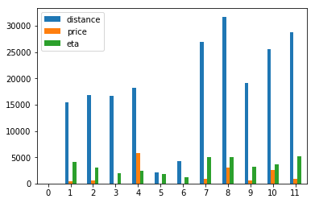
資料結構 – plan (avg.)
Distance:
8 (31748)
11 (28789)
7 (26900)
Price:
4 (5806)
8 (3086)
10 (2641)
Eta:
11 (5246)
7 (5039)
8 (5091)
Price/Distance
4 (0.32)
10 (0.10)
1 (0.03)
價格相關的統計值後續可作使用
Notes:
Price/Distance
4. 2 (0.03)
5. 7 (0.03)

Slide 7
資料結構 - click
每一筆 click 代表了百度地圖用戶根據系統推薦所選擇的交通方案，資料型態如下：
訓練集中一共有 453336 筆資料
click_mode 的值域為 0~11，共 12 個類別
資料前處理：
將 click_mode 改寫為 one-hot encoding 的形式
sid | click_time | click_mode
2848914 | 2018-11-17 18:42:17 | 1
2629085 | 2018-10-12 16:28:13 | 3

Slide 8
資料結構 - profile
每一筆 profile 代表了百度地圖用戶的特徵，每一筆是一個 66 維的向量，為了隱私問題，比賽中並未告知資料標籤，並僅以 1/0 來代表 True/False (one-hot-encoding)
一共有 63090 筆資料

Slide 9
資料彙整
訓練集中依據 query 的 sid 去對應 plan 中的計畫資訊 （可選計畫、順序、時間差），以及對應 click 中的 click_mode
若有對應不到的 click，click_mode 設定為 0 (題目要求預測的可能情形包含 0 -> 不選)
訓練集依據 profile 的 pid 對應相關的用戶特徵，若無對應 profile 則取出該筆資料，另外彙整成找不到 pid 的訓練集

Slide 10
Toolkits
Languages : Python 3.6
Framework : Tensorflow, Keras
Library: Numpy, Pandas, os …

Slide 11
Method – ANN
Input layer : feature
Output layer : 12 modes
numbers of layer : 10
Activation Function : relu
…
Input layer
Output layer
…
…
…
…
Training Accurancy : 73.22%
Validation Accurancy : 72.81%
F1 Score : 0.68027
Rank : 326
hidden layer

Slide 12
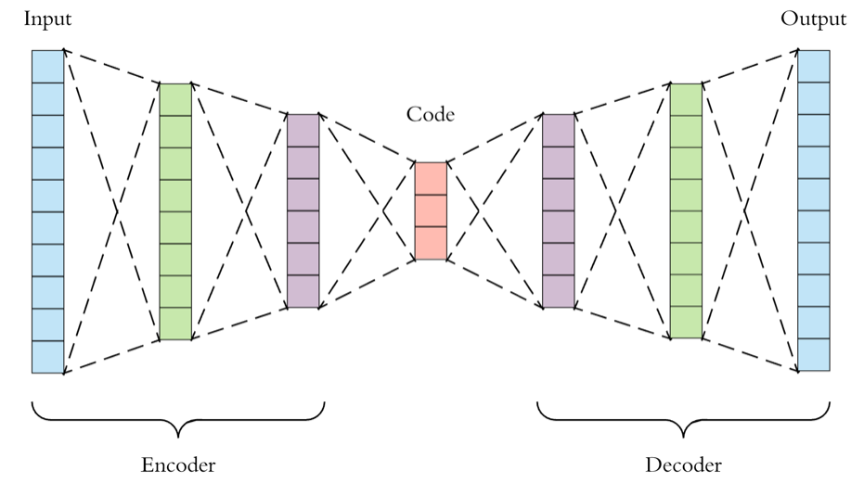
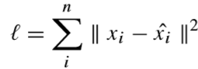
Method – Autoencoder
There are too many feature in profile
Using the autoencoder to find the hidden representation of profile
The feature we want to extract
reconstruction error:

Slide 13
Difficulty
Overfitting
using validation set, drop out and early stopping
Can’t improve the accurancy more than 73%
Try different classifiers: XGboost, LightGBM….
Remove the useless feature, synthesis features

Slide 14
Mastering the game of Go with deep neural networks and tree search
目的:利用 deep neural network 以及 tree search 來教人工智慧下圍棋
方法:Alpha Go主要是透過兩個不同的神經網絡來進行下棋
策略網路（Policy Network）
價值網路（Value Network）
落子選擇器（Move Picker)
策略網路（Policy Network）子系統負責下一步的落子選擇， 把理論上存在的平均 200 種可能性，縮小到得分最高的幾種選擇
監督學習的策略網路:透過採集 KGS（一個圍棋對弈線上主機）上的對局資料來訓練系統。這可以理解為：讓系統學習「定式」，也就是在一個既 定的局面下，頂尖高手會怎麼走，這種學習不牽扯到優劣判斷這個議題
強化學習的策略網路:由監督學習的策略網路對弈產生，主要功能在自我強化學習，它透過電腦自己和自己大規模對局的勝負，來學習每一步走子的優劣。
局面評估器（Position Evaluator）
估值網路（Value Network）子系統負責評估落子後的局面與最終勝負的關係，判斷當下局面是否處於優勢，贏面多大。使用兩套相同的Alpha Go 落子選擇器，讓電腦自我對弈，產生了大量棋局資料，透過大規模自我對局來進行訓練，若採用人類對局的數據，容易因資料量過少導致過度擬和
監督學習的策略網路會判斷，在當前局面下有哪些走法值得考慮，強化學習的策略網路，則是透過蒙地卡羅樹搜尋演算法( MCTS )展開各種走法，推敲各種走法的優劣，即所謂的「算棋」。在這個計算過程中，局面評估器（Position Evaluator）會協助落子選擇器（Move Picker)審勢局面，砍掉大量不值得深入考慮的分岔樹，提高電腦效率。與此同時，局面評估器（Position Evaluator）透過預知新局面的優劣，也能給出下一次建議

Slide 15
Mastering the Game of Go without Human Knowledge
資料結構
輸入:
1.當前棋面S_{t}
輸出:
1.當前棋面S_{t} 的贏率，v( S_{t} ) 為一個數值。
2.下一手落子的位置及其機率，P( a_{t+1} | S_{t} )
演算法:使用之前自我對弈的棋面訓練ResNet ResNet 訓練好了以後，仍然用蒙地卡羅樹搜尋演算法(MCTS) 來搜尋最佳或次佳落子策略，繼續讓機器自我對弈。但將投子的策略，從均等概率的隨機投子，改為由ResNet 來指導，決定下一手的落子位置。
根據當前棋面S_{t}，讓ResNet 計算下一局可能的落子位置(a_{t+1})，及其機率P( a_{t+1} | S_{t} )，勝率和落子概率越高則得分越高。
置信上限（Upper Confidence Bound，UCB ），是來鼓勵探索新的落子位置，越少落子的位置，UCB( a_{t+1} ) 得分越高。
加權下一局的棋面的贏率v( S_{t+1} )，落子機率P( a_{t+1} | S_{t} ) ，和置信上限UCB( a_{t+1} ) ，給下一局的各個落子位置評分。取其中得分最高者，來指導蒙地卡羅樹搜尋演算法，來決定下一個落子的位置。
使用改善落子策略的蒙地卡羅樹搜尋演算法，繼續讓機器自我對局，這樣得到更多棋譜。然後，用這些棋譜，再次訓練ResNet，提高勝率和落子機率的估算準確度。重複循環，提高ResNet 的精確度。

Slide 16
Alpha Go 與 Alpha Go Zero
人工/專家數據對系統性能設定了上限
Alpha Go Zero 只使用棋盤上的黑子和白子作為輸入，而之AlphaGo的輸包含部分人工特徵(如:定式)
Alpha Go Zero只使用一個神經網路，對下一步落子的位置和輸贏評估在同一個神經網絡中進行；而Alpha Go 使用一個「策略網絡」來選擇落子的位置，並使用另一個「價值網絡」來預測遊戲的輸贏結果
Alpha Go Zero 無需進行隨機推演（Rollout）——這是一種在其他圍棋程序中廣泛使用於勝負的快速隨機策略，從而通過比較確定每一手之後輸贏的機率選擇最佳落子位置，相反，它依賴於高質量的神經網絡來評估落子位置

Slide 17
Thanks For Listening
2019.05.02

